Slide 1
Informatik Q4 Abels

Slide 2
Boolesche Algebra:
Logische Grundschaltungen

Slide 3
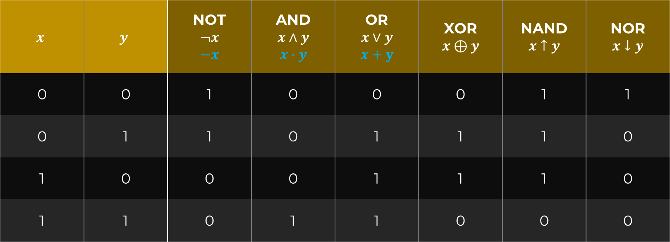
Logische Grundschaltungen
Wertetabelle
$$x$$ | $$y$$ | NOT $$¬x$$ $$−x$$ | AND $$x∧y$$ $$x⋅y$$ | OR $$x∨y$$ $$x+y$$ | XOR $$x⊕y$$ | NAND $$x↑y$$ | NOR $$x↓y$$
0 | 0 | 1 | 0 | 0 | 0 | 1 | 1
0 | 1 | 1 | 0 | 1 | 1 | 1 | 0
1 | 0 | 0 | 0 | 1 | 1 | 1 | 0
1 | 1 | 0 | 1 | 1 | 0 | 0 | 0

Slide 4
Boolesche Algebra
Gesetze
Kommutativ: $x∧y=y∧x$
$x∨y=y∨x$
Assoziativ: $\left(x∧y\right)∧z=x∧(y∧z)$
$(x∨y)∨z=x∨(y∨z)$
Distributiv: $x∧\left(y∨z\right)=\left(x∧y\right)∨(x∧z)$
$x∨\left(y∧z\right)=\left(x∨y\right)∧(x∨z)$
Absorption: $\left(x∧y\right)∨x=x$
$\left(x∨y\right)∧x=x$
Involution: $¬(¬x)=x$
Komplementär: $x∨¬x=1$
$x∧¬x=0$
De Morgan: $¬\left(x∧y\right)=¬x∨¬y$
$¬\left(x∨y\right)=¬x∧¬y$
Dualität: $¬0=1$, $¬1=0$
Idempotenz: $x∧x=x∨x=x$
Neutralität: $x∨0=x$, $x∧1=x$
Extremal: $x∧0=0$, $x∨1=1$

Slide 5
Übung 1
Beweise alle Gesetze mithilfe je einer Wertetabelle.
 |  | Kommutativgesetz
$$x$$ | $$y$$ | $$x⋅y$$ | $$y⋅x$$ | $$x+y$$ | $$y+x$$
0 | 0 | … | … | … | …
0 | 1 | … | … | … | …
1 | 0 | … | … | … | …
1 | 1 | … | … | … | …

Slide 6
Übung 1
 |  | Kommutativgesetz
$$x$$ | $$y$$ | $$x⋅y$$ | $$y⋅x$$ | $$x+y$$ | $$y+x$$
0 | 0 | 0 | 0 | 0 | 0
0 | 1 | 0 | 0 | 1 | 1
1 | 0 | 0 | 0 | 1 | 1
1 | 1 | 1 | 1 | 1 | 1

Slide 7
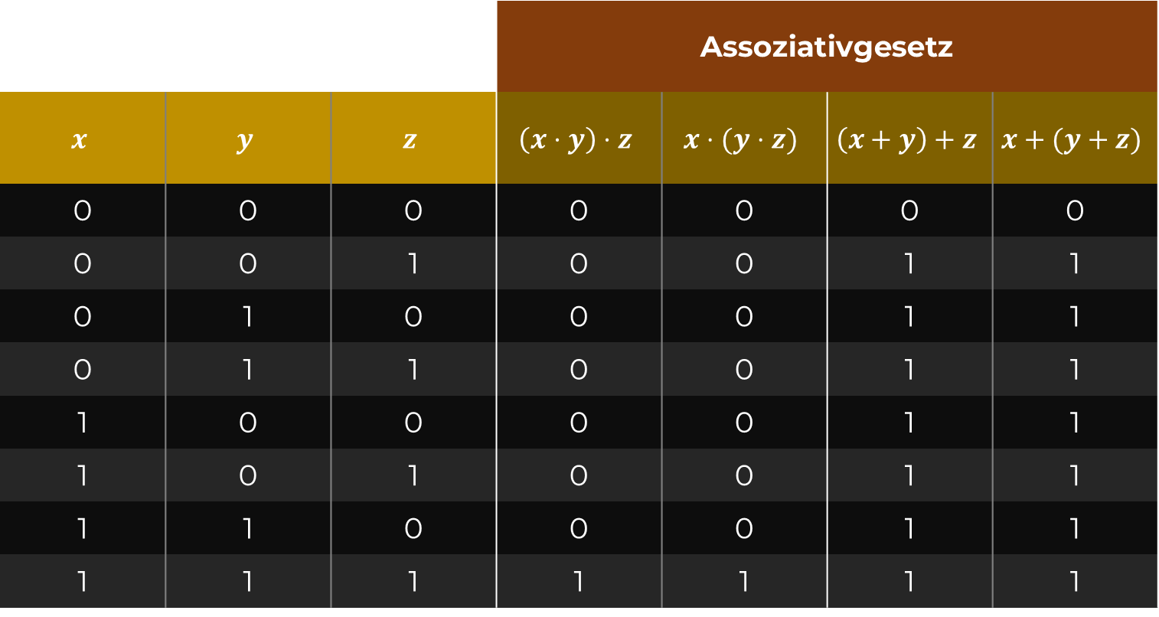
Übung 1
 |  |  | Assoziativgesetz
$$x$$ | $$y$$ | $$z$$ | $$\left(x⋅y\right)⋅z$$ | $$x⋅(y⋅z)$$ | $$\left(x+y\right)+z$$ | $$x+(y+z)$$
0 | 0 | 0 | 0 | 0 | 0 | 0
0 | 0 | 1 | 0 | 0 | 1 | 1
0 | 1 | 0 | 0 | 0 | 1 | 1
0 | 1 | 1 | 0 | 0 | 1 | 1
1 | 0 | 0 | 0 | 0 | 1 | 1
1 | 0 | 1 | 0 | 0 | 1 | 1
1 | 1 | 0 | 0 | 0 | 1 | 1
1 | 1 | 1 | 1 | 1 | 1 | 1

Slide 8
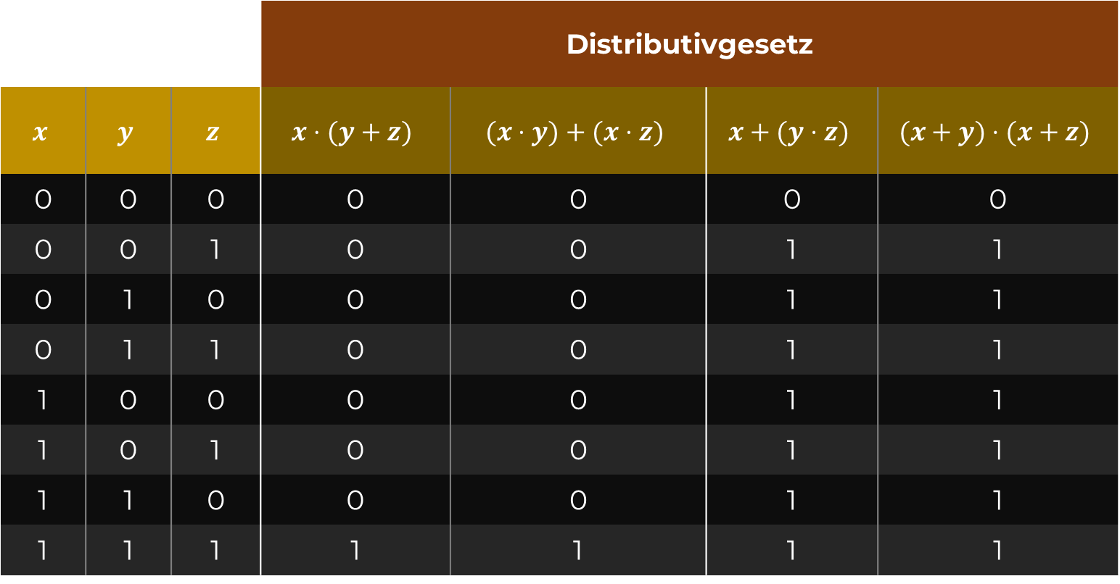
Übung 1
 |  |  | Distributivgesetz
$$x$$ | $$y$$ | $$z$$ | $$x⋅(y+z)$$ | $$(x⋅y)+(x⋅z)$$ | $$x+(y⋅z)$$ | $$(x+y)⋅(x+z)$$
0 | 0 | 0 | 0 | 0 | 0 | 0
0 | 0 | 1 | 0 | 0 | 1 | 1
0 | 1 | 0 | 0 | 0 | 1 | 1
0 | 1 | 1 | 0 | 0 | 1 | 1
1 | 0 | 0 | 0 | 0 | 1 | 1
1 | 0 | 1 | 0 | 0 | 1 | 1
1 | 1 | 0 | 0 | 0 | 1 | 1
1 | 1 | 1 | 1 | 1 | 1 | 1

Slide 9
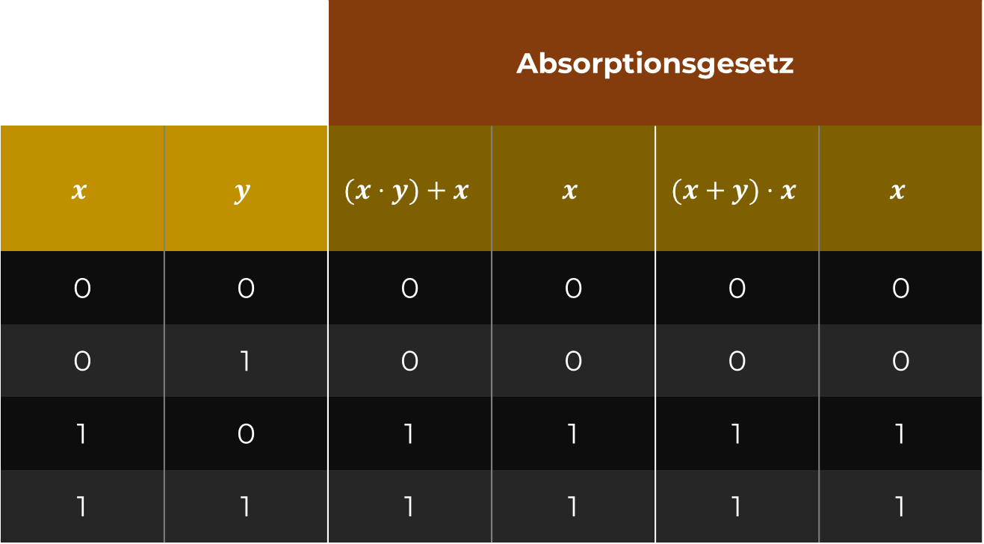
Übung 1
 |  | Absorptionsgesetz
$$x$$ | $$y$$ | $$(x⋅y)+x$$ | $$x$$ | $$(x+y)⋅x$$ | $$x$$
0 | 0 | 0 | 0 | 0 | 0
0 | 1 | 0 | 0 | 0 | 0
1 | 0 | 1 | 1 | 1 | 1
1 | 1 | 1 | 1 | 1 | 1

Slide 10
Übung 1
 | Involu-tions-gesetz | Komplementär-gesetz |  | Idempotenz-gesetz |  | Neutralitäts-gesetz |  | Extremalgesetz
$$x$$ | $$¬(¬x)$$ | $$x⋅¬x$$ | $$x+¬x$$ | $$x⋅x$$ | $$x+x$$ | $$x+0$$ | $$x⋅1$$ | $$x+1$$ | $$x⋅0$$
0 | 0 | 0 | 1 | 0 | 0 | 0 | 0 | 1 | 0
1 | 1 | 0 | 1 | 1 | 1 | 1 | 1 | 1 | 0

Slide 11
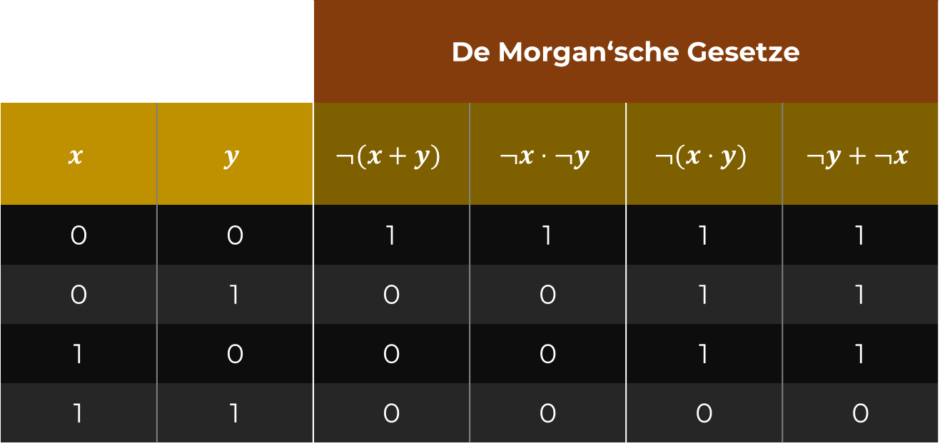
Übung 1
Beweise alle Gesetze mithilfe je einer Wertetabelle.
 |  | De Morgan‘sche Gesetze
$$x$$ | $$y$$ | $$¬(x+y)$$ | $$¬x⋅¬y$$ | $$¬(x⋅y)$$ | $$¬y+¬x$$
0 | 0 | 1 | 1 | 1 | 1
0 | 1 | 0 | 0 | 1 | 1
1 | 0 | 0 | 0 | 1 | 1
1 | 1 | 0 | 0 | 0 | 0

Slide 12
Übung 2
Zeige, dass folgende Gleichung gilt:
$$\left(a+b\right)⋅\left(b+c\right)⋅\left(c+a\right)=\left(a⋅b\right)+\left(b⋅c\right)+(c⋅a)$$
… durch Anwendung einer Wertetabelle.
… durch Anwendung von Booleschen Gesetzen.

Slide 13
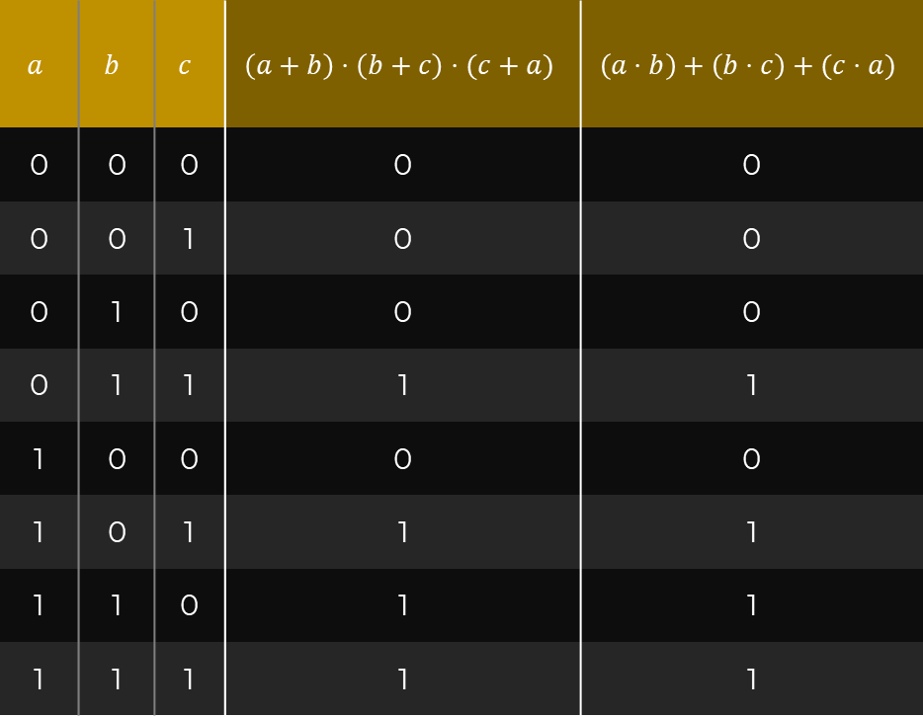
Übung 2
$\left(a+b\right)⋅\left(b+c\right)⋅(c+a)$
$=\left(a+b\right)⋅\left(a+c\right)⋅(b+c)$ // Kommutativ
$=\left(a+(b⋅c)\right)⋅(b+c)$ // Distributiv
$=\left(a⋅\left(b+c\right)\right)+\left(\left(b⋅c\right)⋅\left(b+c\right)\right)$ // Distributiv
$=\left(a⋅\left(b+c\right)\right)+\left(b⋅(c⋅\left(b+c\right))\right)$ // Assoziativ
$=\left(a⋅\left(b+c\right)\right)+\left(b⋅c\right)$ // Absorption
$=\left(a⋅b\right)+\left(a⋅c\right)+(b⋅c)$ // Distributiv
$=\left(a⋅b\right)+\left(b⋅c\right)+(c⋅a)$ // Kommutativ
$$a$$ | $$b$$ | $$c$$ | $$\left(a+b\right)⋅\left(b+c\right)⋅(c+a)$$ | $$\left(a⋅b\right)+\left(b⋅c\right)+(c⋅a)$$
0 | 0 | 0 | 0 | 0
0 | 0 | 1 | 0 | 0
0 | 1 | 0 | 0 | 0
0 | 1 | 1 | 1 | 1
1 | 0 | 0 | 0 | 0
1 | 0 | 1 | 1 | 1
1 | 1 | 0 | 1 | 1
1 | 1 | 1 | 1 | 1

Slide 14
Boolesche Algebra

Slide 15
Beweise oder widerlege die folgende Formel unter Benutzung von Boolescher Algebra.
Gib dabei in jedem Schritt das benutzte Boolesche Gesetz an.
$$¬\left(¬a+¬b\right)+\left(¬a⋅c\right)=\left(a⋅b\right)+¬(a+¬c)+(b⋅c)$$

